Slide 1
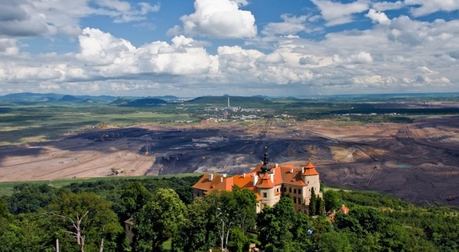
Ústecký kraj
Operační program Spravedlivá transformace
Most, 11.4.2022

Slide 2
Operační program Spravedlivá transformace
15,8 mld. Kč pro Ústecký kraj
Podnikání
Věda, výzkum, inovace
Nová energie
Digitální inovace
Obnova území
Oběhové hospodářství
Lidé a dovednosti

Slide 3
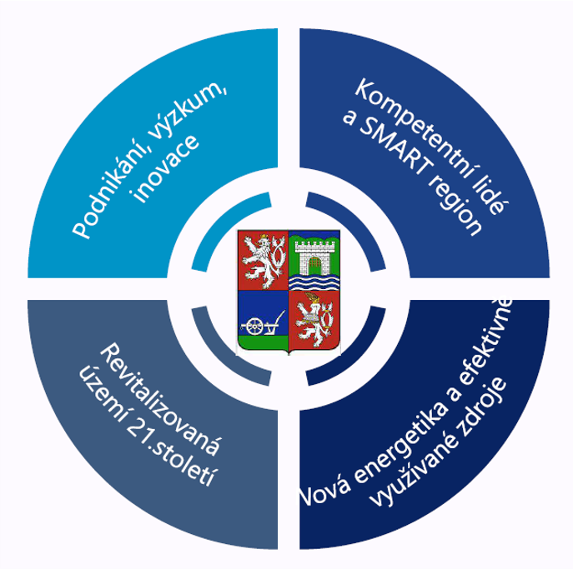
PLÁN
TRANSFORMACE
ÚSTECKÉHO KRAJE
(PTÚK)
Ústecký kraj #NOVÝ START

Slide 4
Formy podpory v Operačním programu Spravedlivá transformace
Strategické projekty
Tematické výzvy
S
T
předpokládaná alokace 7,9 mld. Kč
pravidelný monitoring s nositeli, spolupráce SFŽP, MŽP (rizika, změny, harmonogram, rozpočet...)
výzva - předprojektová příprava
ÚK projekt Transformační centrum
zacílení dle PSÚT
mapování absorpční kapacity, identifikace klíčových témat,
spolupráce s rezorty v rámci tematických PS - finalizace překryvů, odstranění nejasností
Zastřešující projekty
Finanční nástroje
Z
F
aktuálně v přípravné fázi (témata, překryvy, podmínky)
příprava programových dokumentů pro implementaci v rámci KÚÚK – odvětvové odbory, partnerské instituce (ICUK, MAS,…..)
ověřování absorpční kapacity
aktuálně v přípravné fázi
spolupráce s komerčním poskytovatelem služeb – NRB
pilotní ověřování pro nastavení podmínek – program Expanze pro MSP

Slide 5
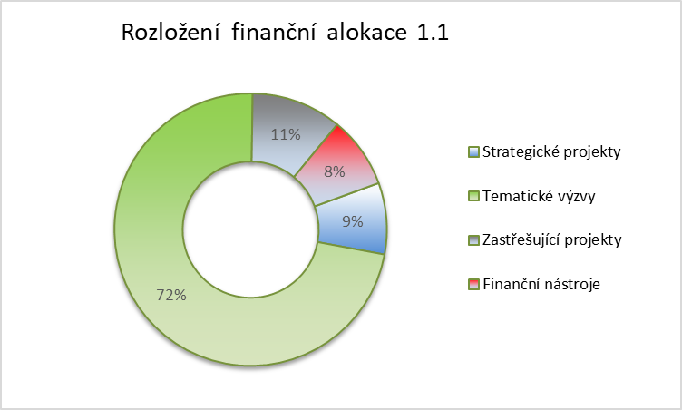
SC 1.1 Podnikání
Strategické projekty 300 370 tis Kč
H2 Triangle - 300 370 tis. Kč
Tematické výzvy 2 560 000 tis. Kč
produktivní investice MSP a VP
kreativní centra nižšího řádu
Zastřešující projekty 380 000 tis Kč
1. Podpora podnikání
programy pro MSP pro různé fáze životního cyklu firem (start-ups, rozvoj stávajících firem, inovace ve firmách, transformační procesy, digitální vouchery)
2. Kreativní vouchery
služby subjektů v kulturně kreativních odvětví (KKO)
filmové štáby - AVD
Finanční nástroje 300 000 tis Kč
Program EXPANZE – pro MSP (zvýhodněné úvěry, záruky…)

Slide 6
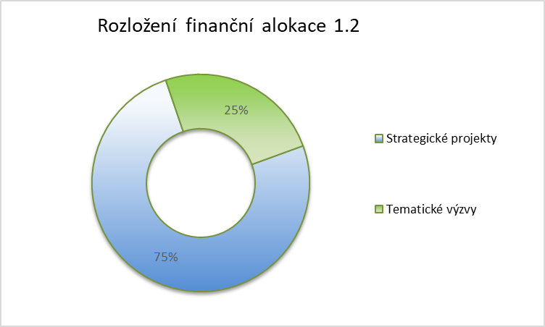
SC 1.2 Výzkum, vývoj, inovace
Strategické projekty 2 366 947 tis Kč
GET Centre UJEP – Green Energy Technologies Centre of UJEP
Transformační centrum ÚK
Tematické výzvy 775 000 tis. Kč
aplikační výzkum – OZE, vodík, cirkulární ekonomika
výzkumná infrastruktura, komplexní výzkumné projekty

Slide 7
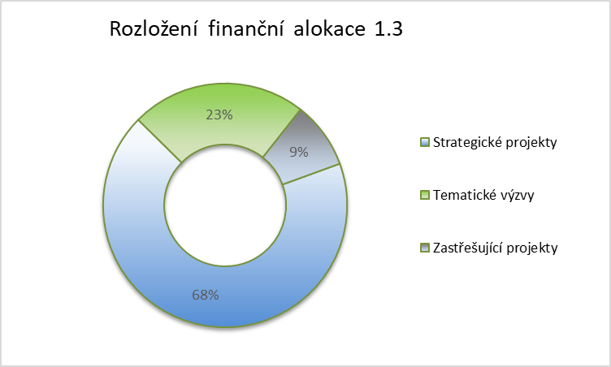
SC 1.3 Nová energie
Strategické projekty 1 536 273 tis Kč
SYNERGYS - systémy pro energetickou synergii
Zavádění vodíkové mobility ve městě Ústí nad Labem
Tematické výzvy 525 000 tis. Kč
komplexní vodíkové projekty - kompletní řetězec od výzkumu a vývoje, přes výrobu a skladování až po využití vodíku v průmyslu a dopravě
Komplexní OZE projekty
Zastřešující projekty 200 000 tis Kč
Podpora přípravy projektových záměrů obcí, NNO v oblastech podporovaných FST:
PD pro stav./územní rozhodnutí
klimatické vouchery (en. audity, studie, analýzy)
vodíkové vouchery

Slide 8
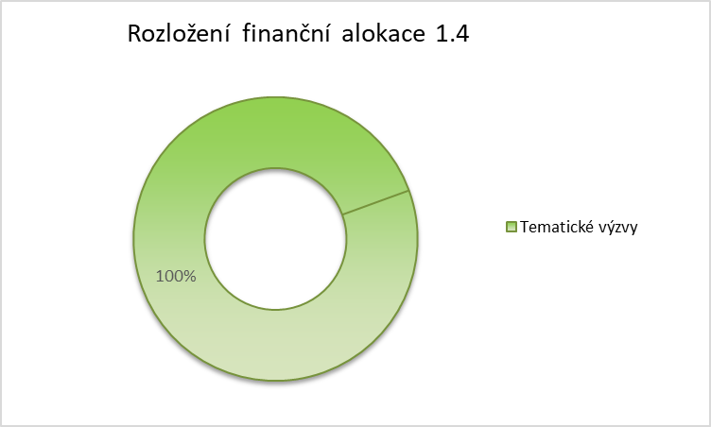
SC 1.4 Digitální inovace
Tematické výzvy - 400 000 tis. Kč
podpora digitálních inovací jako např. zavádění BIM a digitálních kompetencí
vnitřní konektivita - SŠ v ÚK (bez alokace v této SC, zahrnuto v SC 1.7)
Zastřešující projekty
Digitální vouchery pro MSP, obce, města, NNO (zahrnuto v SC 1.1, 1.3)

Slide 9
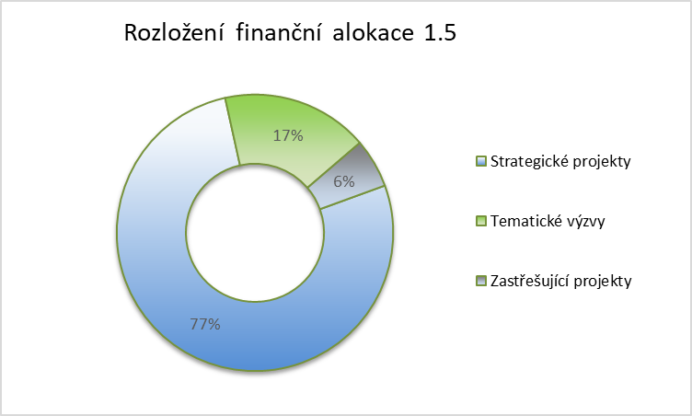
SC 1.5 Obnova území
Strategické projekty 2 018 450 tis Kč
Gigafactory (příprava území)
Green Mine - celková revitalizace a resocializace lomu ČSA
Tematické výzvy 450 000 tis. Kč
plánování a koordinace rozvoje území, přípravné a inženýrské práce
příprava území - sanace kontaminovaných lokalit, demolice, revitalizace brownfields
projekty nového využití území, které zahrnují širokou škálu možností od přírodě blízkých řešení, přes infrastrukturu pro rekreaci a cestovní ruch, zpřístupnění technických památek hornického dědictví až po nové ekonomické nebo veřejně prospěšné aktivity;
technická a dopravní infrastruktura
Zastřešující projekty 150 000 tis Kč
Obnova území - průmyslové dědictví
drobná turistická infrastruktura
marketing (propagace území)

Slide 10
SC 1.6 Oběhové hospodářství
Tematické výzvy 415 000 tis. Kč
komplexní projekty od výzkumu, vývoje, pilotní provoz, realizace – recyklace odpadů s různým koncovým řešením – materiál, palivo, energetické využití….

Slide 11
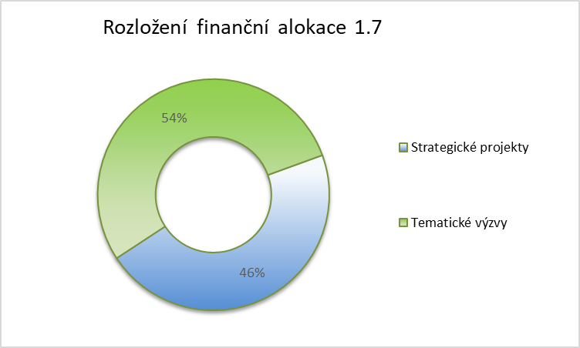
SC 1.7 Lidé a dovednosti
Strategické projekty 1 677 960 tis Kč
RUR ‐ Region univerzitě, univerzita regionu
POZATR
Animace pro spravedlivou transformaci Ústeckého kraje
Tematické výzvy 1 945 000 tis. Kč
odborné učebny na středních školách v Ústeckém kraji - rekonstrukce, vybavení, přístavby
vnitřní konektivita SŠ + koncová zařízení (PC)
zvyšování kvalifikace a rekvalifikace pracovníků (podniky v transformaci)
investiční náklady přímo související se změnou potřeb zaměstnanců

Slide 12
Strategický projekt
Transformační centrum ÚK
950 mil. Kč (OPST 807 mil. Kč)
DATOVÉ SLUŽBY
PODNIKÁNÍ A INOVACE
REVITALIZACE ÚZEMÍ
ENERGETIKA
infrastrukturní a SW služby pro krajské org, města, obce,
školící centrum informatiky;
digitální datová open platforma PORTABO...
programy na podporu podnikání a inovací,
sídlo ICUK;
prostory pro zasídlování firem
rozvoj inovačního ekosystému
vybudování Krajského energetického centra Ústeckého kraje;
Služby, poradenství pro města a obce v ÚK v oblastech OZE, nové energetiky
vzdělávání / osvěta
zpracování územních podkladů pokrývajících celé území kraje s důrazem na vlastní pánevní oblast
odborná, koncepční pomoc při územním plánování;
komplexní řešení urbanismu veřejných prostranství...
participace

Slide 13
Určeno pro:
obce do 5 000 obyvatel
Dotační program
„Podpora přípravy projektových záměrů v Ústeckém kraji 2022“
4 mil. Kč
(z rozpočtu Ústeckého kraje)
Předmět podpory:
příprava odborné dokumentace, která bude sloužit pro předložení do národních a evropských dotačních programů,
lze použít na zpracování:
energetický audit
projektová dokumentace
hydrogeologický průzkum (posudek)
geologický průzkum
odborné studie (např. územní, technické, regulační)
zpracování projektové žádosti o podporu do nár. a evropských dotačních programů
Výše a míra dotace:
min. výše dotace na 1 projekt 50 tis.Kč
max. výše dotace na 1 projekt 200 tis.Kč
míra dotace: 70% z celkových uznatelných nákladů

Slide 14
Dotační program
„Podpora přípravy projektových záměrů v Ústeckém kraji 2022“
4 mil. Kč
(z rozpočtu Ústeckého kraje)
Harmonogram:
vyhlášení dotačního programu | 14. března 2022
zahájení příjmu žádostí | 13. dubna 2022
ukončení příjmu žádostí | 13. června 2022
lhůta pro rozhodnutí o žádostech | 31. října 2022

Slide 15
Kontakt
Telefonní číslo
Ing. Jana Nedrdová 475 657 944
734 393 900
Ing. Jana Nedrdová
Odbor podpory podnikání, inovací a transformace
Krajský úřad Ústeckého kraje
Emailová adresa
nedrdova.j@kr-ustecky.cz
Webové stránky RSK ÚK
https://rskuk.cz/fond-pro-spravedlivou transformaci

